Slide 1
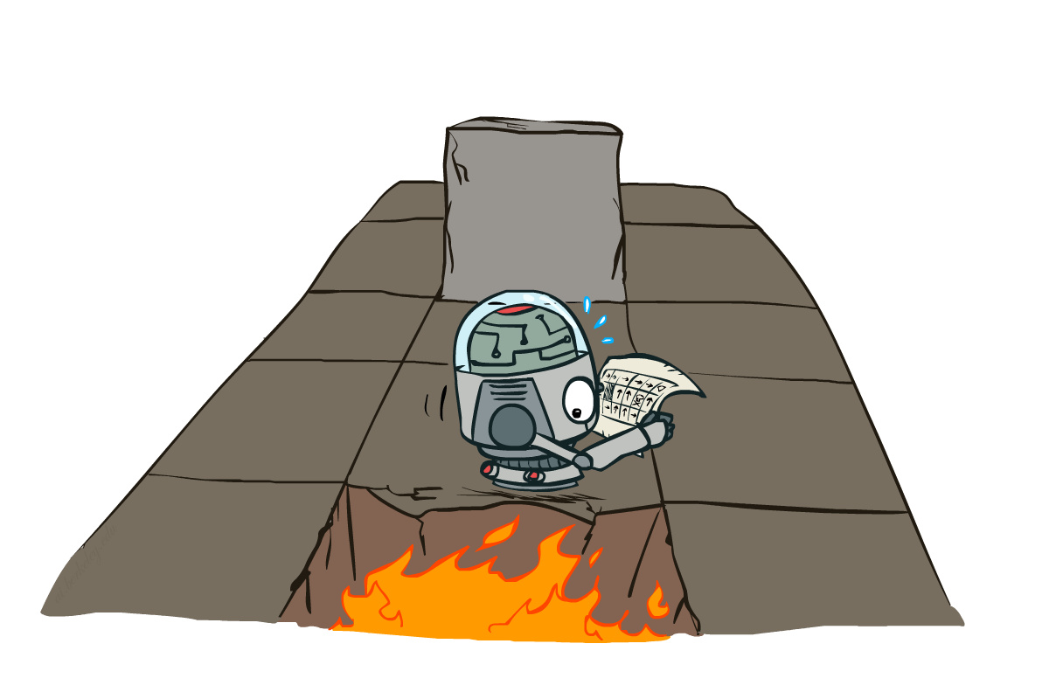
هوش مصنوعی
فرآیندهای تصادفی مارکوف II
دانشگاه ایلام
(در تهیه ی این اسلایدها از مطالب موجود در ai.berkeley.edu استفاده شده است)
Notes:
Please retain proper attribution, including the reference to ai.berkeley.edu. Thanks!

Slide 2
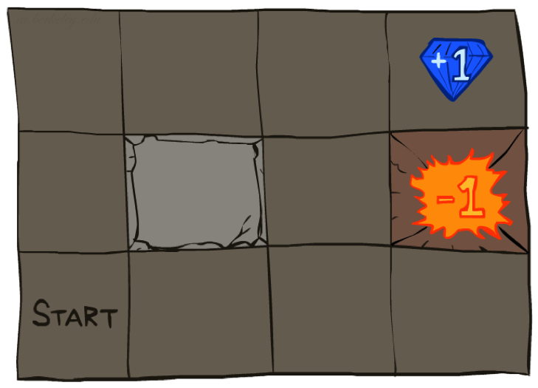




یادآوری:گرید
شبیه مارپیچ
عامل در یک گرید زندگی می کند.
دیوارها مسیر عامل را مسدود می کنند.
حرکات دارای خطا: اعمال همیشه طبق برنامه پیش نمی روند.
در 80% اوقات وقتی می خواهیم به شما برویم این اتفاق خواهد افتاد. اما 20% هم احتمال دارد به شرق یا غرب (عمود بر مسیر انتخاب شده) برویم.
10% به شرق و 10% به غرب.
اگر مسیر انتخاب شده رو به دیوار باشد، عامل در همین خانه می ماند.
عامل در هر گام یک جایزه دریافت می کند.
در هر گام یک امتیاز زنده بودن دریافت می کند.
این امتیاز ممکن است منفی باشد که منعکس کننده هزینه زندگی است
امتیازهای بزرگ در انتها به دست می آیند. (مثبت یا منفی)
هدف: بیشینه کردن مجموع امتیازات تخفیفی دریافتی
Notes:
[cut demo of moving around in grid world program]

Slide 3
یادآوری: تعاریف MDP
فرآیندهای تصادفی مارکوف:
مجموعه ی حالتها S
حالت شروع s₀
مجموعه اعمال A
انتقالها P(s’|s,a) (or T(s,a,s’))
جوایز R(s,a,s’) (و تخفیف γ)
مقادیر:
سیاست = انتخاب عمل برای هر حالت
سودمندی = جمع سودهای (تخفیفی)
ارزش هر حالت
مقادیر Q
s
a
s, a
s,a,s’
s’

Slide 4
یادآوری: مقادیر بهینه
ارزش حالت s:
V*(s) = سودمندی مورد انتظار در صورت شروع از s و انجام رفتارهای بهینه در ادامه
ارزش (سودمندی) حالت q:
Q*(s,a) = سودمندی مورد انتظار در صورت انجام عمل a در حالت s و اتخاذ رفتارهای بهینه در ادامه
سیاست بهینه:
π*(s) = تعیین عمل بهینه برای حالت s
s
s is a state
a
(s, a) is a q-state
s, a
s,a,s’
(s,a,s’) is a transition
s’
Notes:
[Note: this demo doesn’t show anything in action, just pops up V and Q values.]

Slide 5
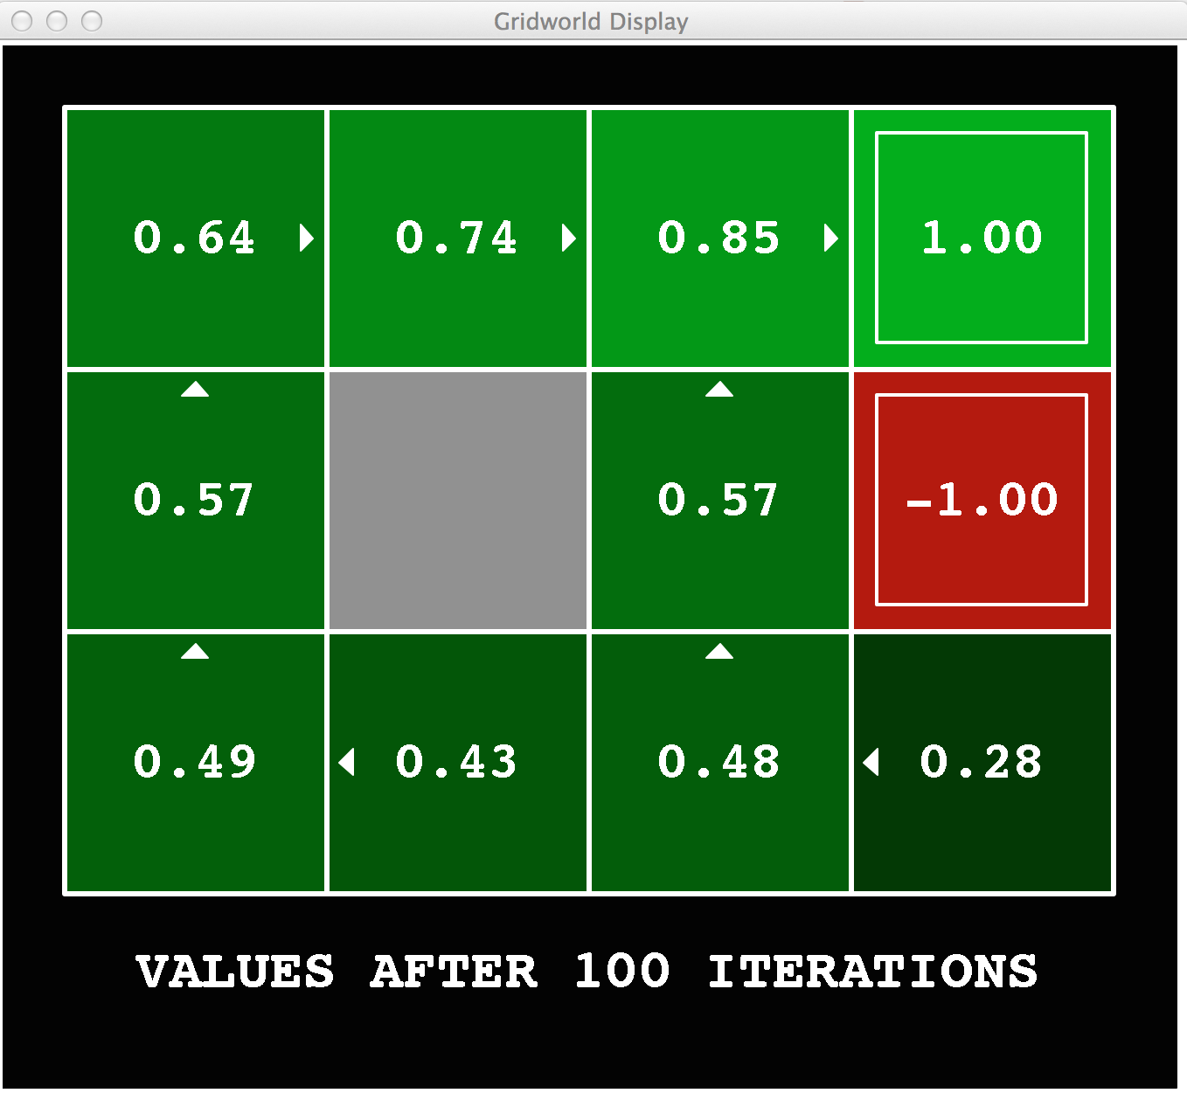
یادآوری: مقادیر بهینه حالتها

Slide 6
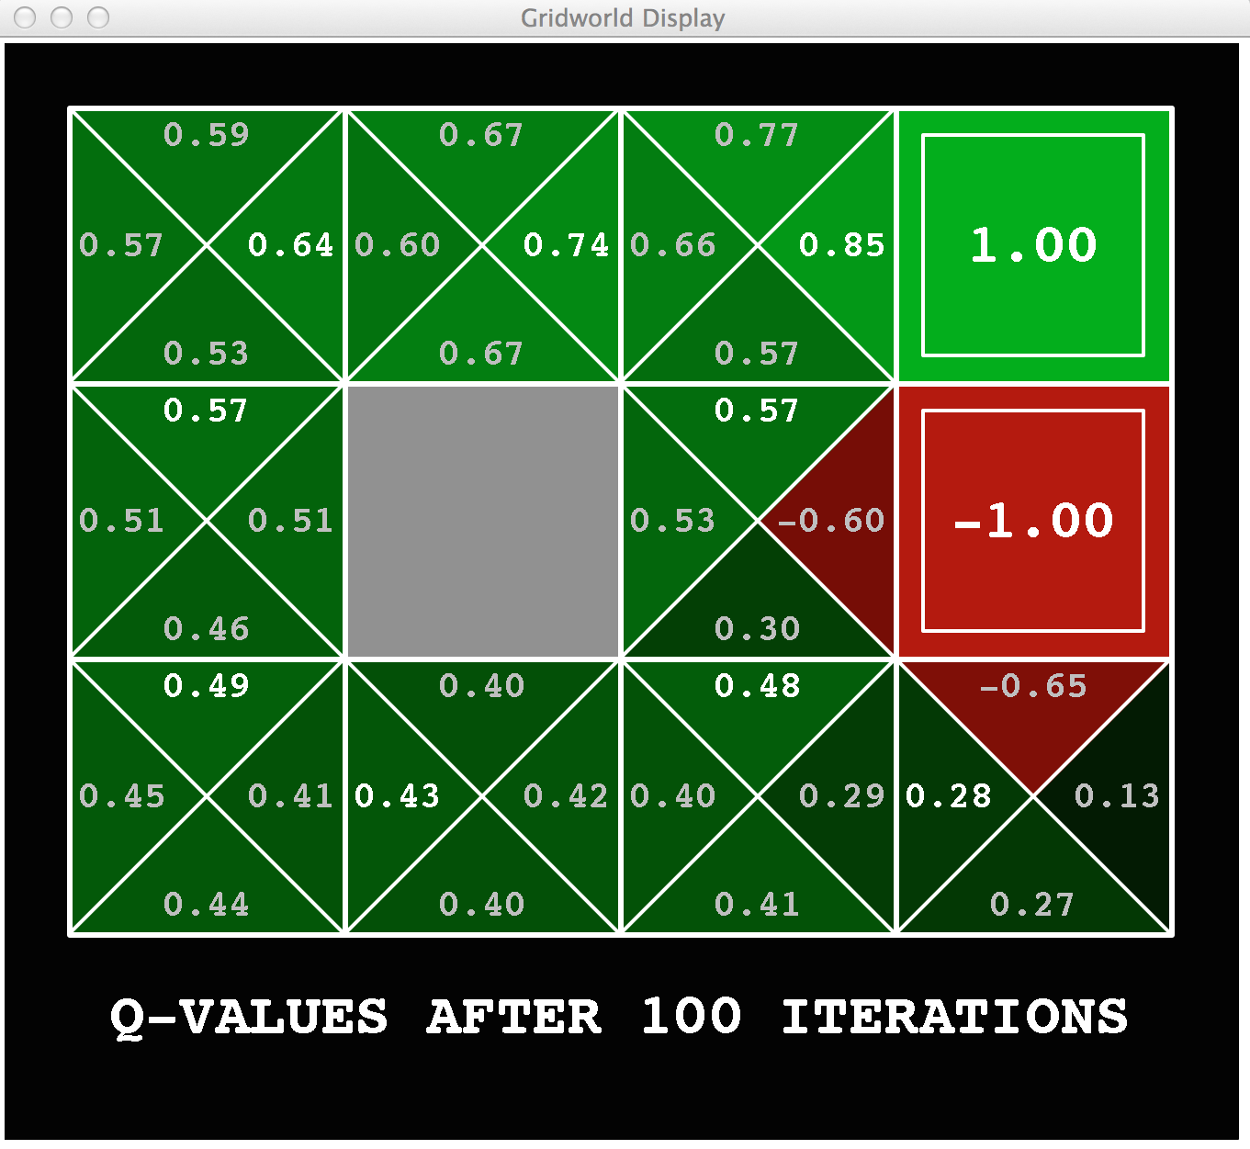
یادآوری: Q*

Slide 7

رابطه بلمن
چگونه بهینه رفتار کنیم:
گام 1: عمل اول را صحیح انتخاب کنید.
گام 2: از اینجا به بعد بهینه عمل کنید.

Slide 8

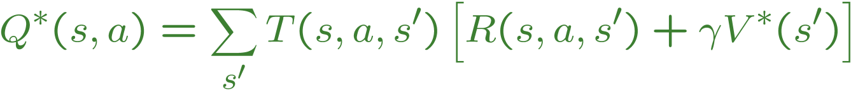
روابط بلمن
s
تعریف سودمندی بهینه از طریق expectimax منجر به یک رابطه ی بازگشتی می شود:
اینها روابط بلمن هستند که استفاده ی فراوانی دارند.
a
s, a
s,a,s’
s’
Notes:
Let’s start by equations that characterize these quantities through mutual recursions. [step through this by writing on slide, one step at a time]
Recursive characterization of V* in terms of V*; not necessarily helpful; but it is a characterization.
Note: this is a set of equations that needs to be satisfied; but it could have multiple solutions (it does not, but at this stage of our knowledge it could).

Slide 9
تکرار ارزش
V(s)
روابط بلمن مقادیر بهینه را مشخص می کنند:
تکرار ارزش آنها را محاسبه می کنند:
تکرار ارزش یک روش مبتنی بر fixed point است.
البته می توان بردار V_{k} را به صورت مقادیر محدود به زمان نیز تفسیر کرد.
a
s, a
s,a,s’
V(s’)
Notes:
Discuss computational complexity: S * A * S times number of iterations
Note: updates not in place [if in place, it means something else and not even clear what it means]

Slide 10
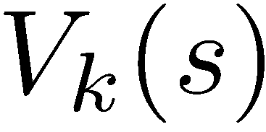
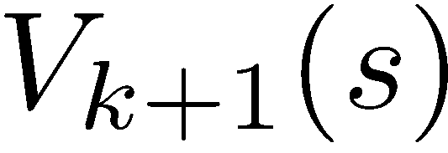
همگرایی
از کجا می دانیم بردارهای V_{k} همگرا خواهند شد؟
حالت 1: اگر عمق حداکثر درخت برابر M باشد، در این صورت V_{M} نشانگر مقادیر واقعی و غیر تخمینی است.
حالت 2: اگر تخفیف از یک کمتر باشد:
طرحواره: برای هر حالت V_{k} ، حالت V_{k+1} معادل نتیجه اجرای expectimax در عمق k+1 یک درخت تقریبا معادل خواهد بود.
تفاوت دو درخت فقط در لایه ی آخر است. جایی که V_{k+1} حاوی جایزه واقعی و V_{k} حاوی صفر است.
در بهترین حالت لایه ی آخر همگی برابر R_{MAX} هستند.
در بدترین حالت لایه ی آخر همگی برابر R_{MIN} هستند.
اما هر دو به اندازه ی γ^{k} تخفیف خواهند خورد.
پس تفاوت V_{k} و V_{k+1} حداکثر به اندازه ی γ^{k} max|R| خواهد بود. این مقدار با افزایش k به سمت صفر می رود.

Slide 11

متدهای مبتنی بر سیاست

Slide 12

ارزیابی سیاست

Slide 13
سیاستهای ثابت
انجام آنچه سیاست π می گوید.
انجام عمل بهینه
s
s
a
π(s)
s, a
s, π(s)
s,a,s’
s, π(s),s’
s’
s’
درخت Expectimax مقدار بهینه تمام اعمال ممکن را برای محاسبه ی مقادیر بهینه محاسبه می کند.
اگر یک سیاست ثابت مثل π(s) پیدا کنیم، درخت خیلی ساده تر خواهد بود – به ازای هر حالت یک عمل داریم.
البته مقادیر درخت به سیاست انتخابی ما بستگی دارند.

Slide 14
سودمندی سیاست ثابت
یک راهکار ساده: سودمندی حالت s را تحت یک سیاست ثابت حساب کنید.
سودمندی حالت s را تحت سیاست π حساب کنید:
V^{π}(s) برابر است با مجموع جوایز تخفیفی در صورت شروع از s و دنبال کردن سیاست π
دوباره رابطه ی بازگشتی بلمن را داریم:
s
π(s)
s, π(s)
s, π(s),s’
s’

Slide 15
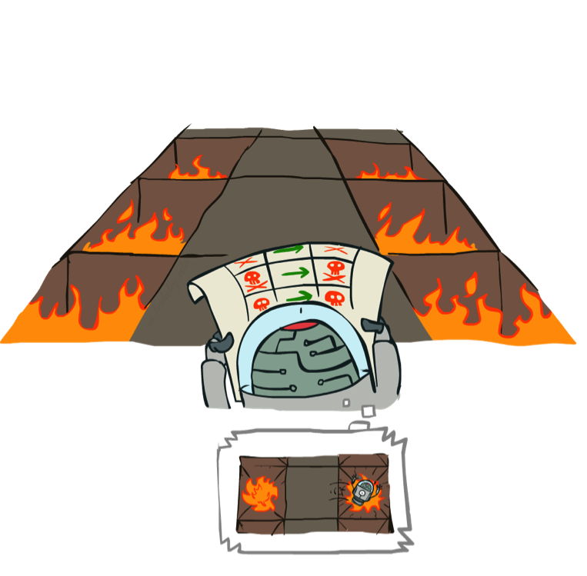
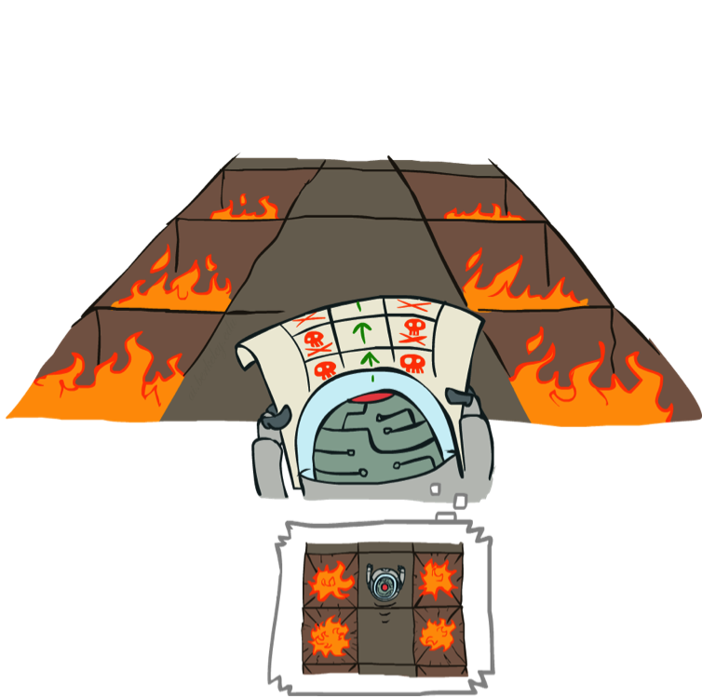
مثال: ارزیابی سیاست
همیشه به راست بپیچ
همیشه مستقیم برو

Slide 16
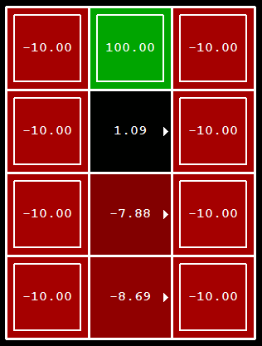
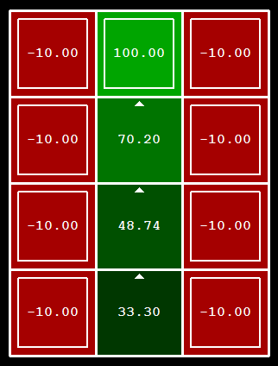
مثال: ارزیابی سیاست
همیشه به راست بپیچ
همیشه مستقیم برو

Slide 17

ارزیابی سیاست
چگونه برای یک سیاست ثابت π ارزش V را تعیین می کنیم؟
ایده 1: رابطه ی بازگشتی بلمن را به یک به روزرسانی تبدیل کنید. (سبیه تکرار ارزش)
پیچیدگی: O(S²) به ازای هر تکرار
ایده ی 2: بدون وجود max ها را بطه ی بلمن یک سیستم خطی است و راه حلهای بهینه ی زیادی دارد.
s
π(s)
s, π(s)
s, π(s),s’
s’

Slide 18
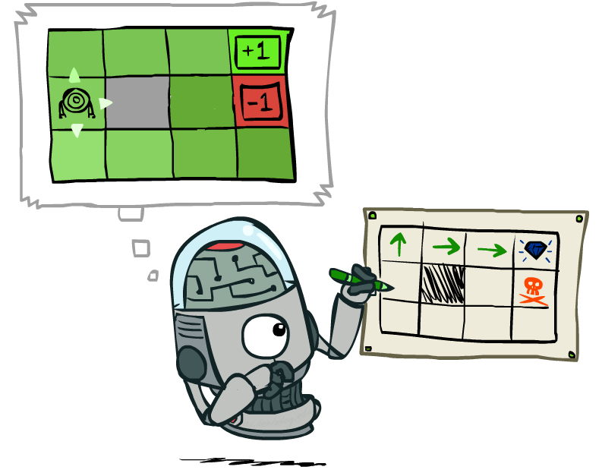
استخراج سیاستها

Slide 19
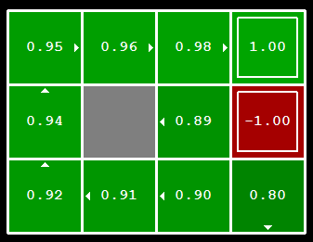

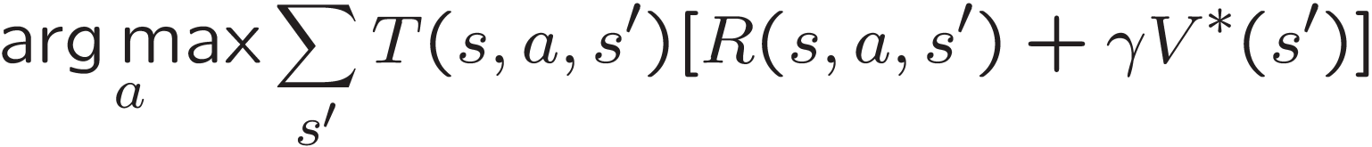
محاسبه اعمال از روی ارزش حالتها
فرض کنید ما مقادیر V*(s) را داریم.
چگونه باید عمل کنیم؟
تقریبا مشخص است
لازم است که expectimax را برای یک گام انجام دهیم.
به اینکار استخراج سیاست می گویند. چون سیاست مورد نظر ارزشها را به ما می دهد.

Slide 20
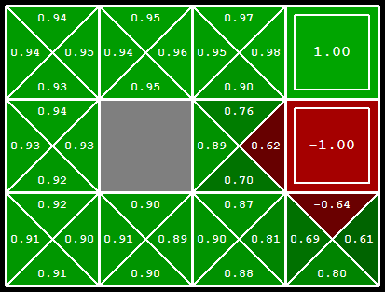
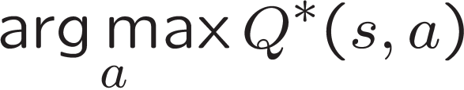
محاسبه اعمال از روی مقادیر Q
فرض کنید ما مقادیر بهینه Q را داریم.
چگونه باید عمل کنیم؟
کاملاً مشخص است.
درس مهم: استخراج سیاست از مقادیر Q نسبت به مقادیر حالتها راحتتر است.

Slide 21

استخراج سیاست

Slide 22
مشکلات تکرار ارزش
s
ما باید معادله بلمن را تکرار کنیم
مشکل 1: کند استO(S²A) به ازای هر تکرار
مشکل 2: مقادیر ماکسیمم حالتها خیلی کم تغییر می کنند.
مشکل 3: سیاستها خیلی سریعتر از مقادیر حالتها همگرا می شوند.
a
s, a
s,a,s’
s’
Notes:
Demo steps through value iteration; snapshots of values shown on next slides.

Slide 23
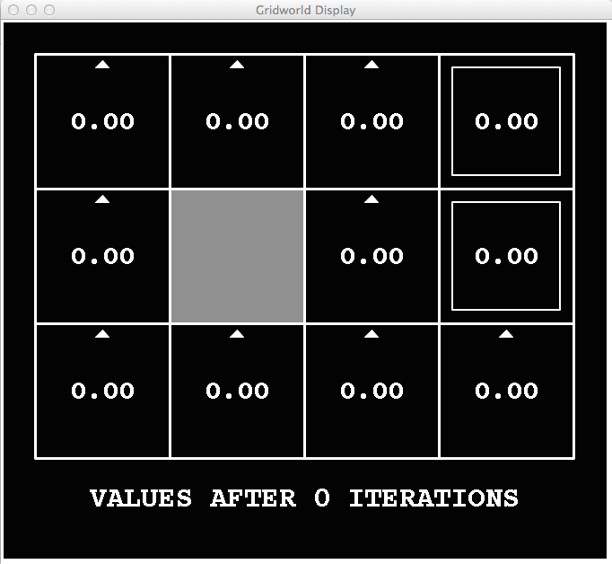
k=0
نویز = 0.2
تخفیف = 0.9
هزینه ی زندگی = 0
Notes:
Assuming zero living reward

Slide 24
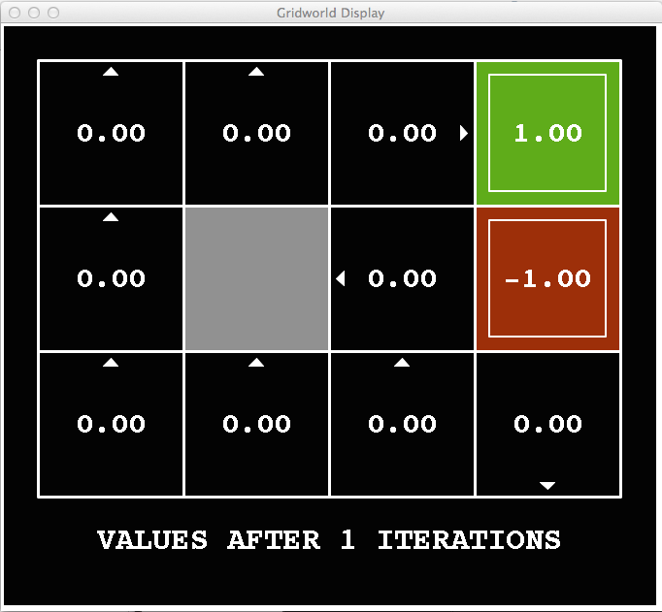
k=1
نویز = 0.2
تخفیف = 0.9
هزینه ی زندگی = 0
Notes:
Assuming zero living reward

Slide 25
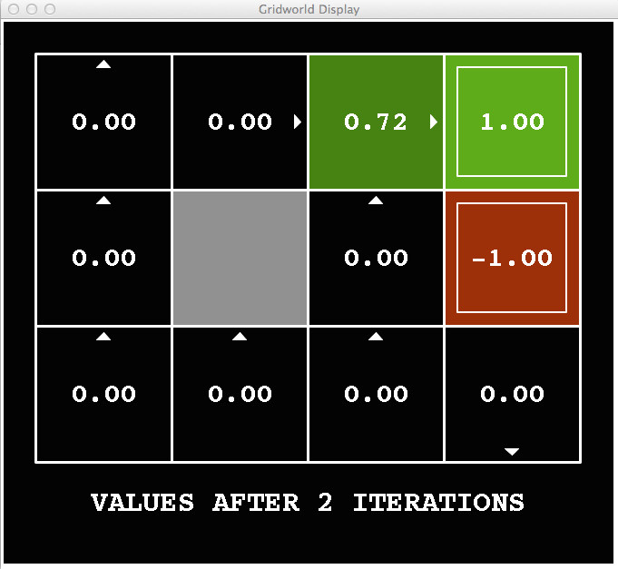
k=2
نویز = 0.2
تخفیف = 0.9
هزینه ی زندگی = 0
Notes:
Assuming zero living reward

Slide 26
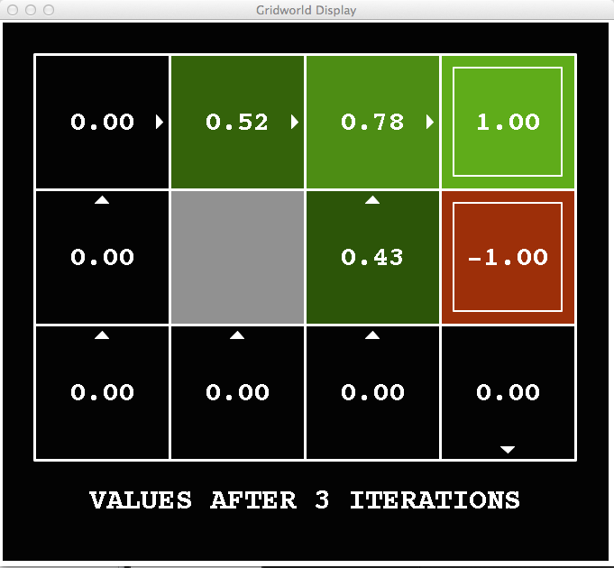
k=3
نویز = 0.2
تخفیف = 0.9
هزینه ی زندگی = 0
Notes:
Assuming zero living reward

Slide 27
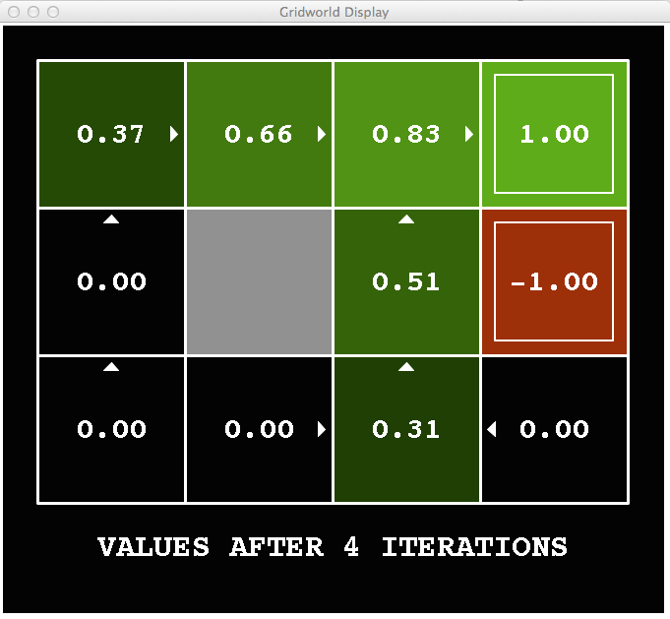
k=4
نویز = 0.2
تخفیف = 0.9
هزینه ی زندگی = 0
Notes:
Assuming zero living reward

Slide 28
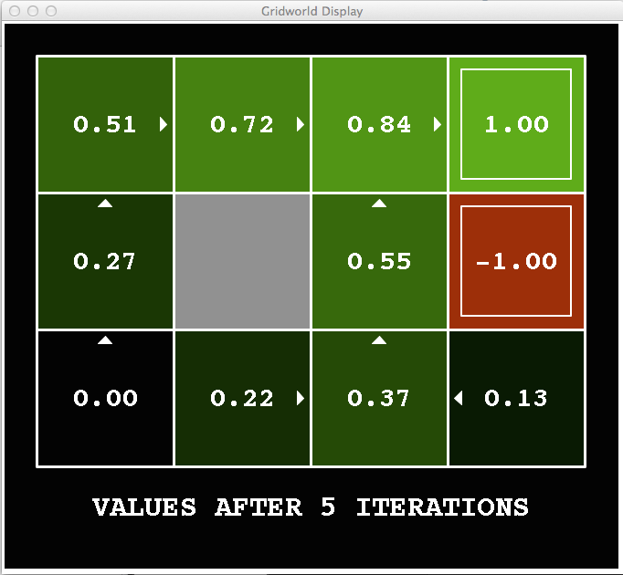
k=5
نویز = 0.2
تخفیف = 0.9
هزینه ی زندگی = 0
Notes:
Assuming zero living reward

Slide 29
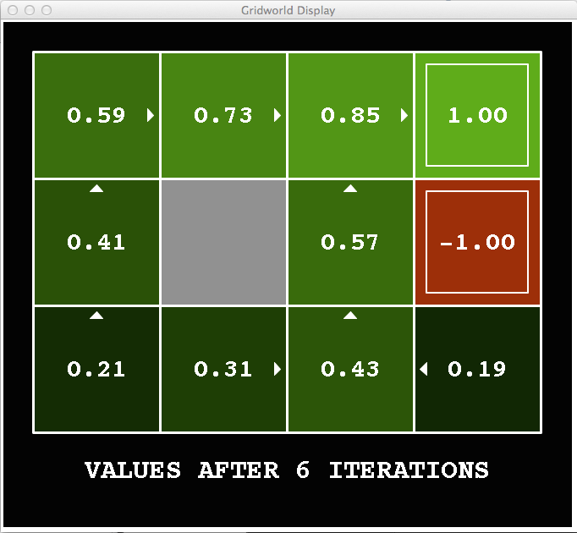
k=6
نویز = 0.2
تخفیف = 0.9
هزینه ی زندگی = 0
Notes:
Assuming zero living reward

Slide 30
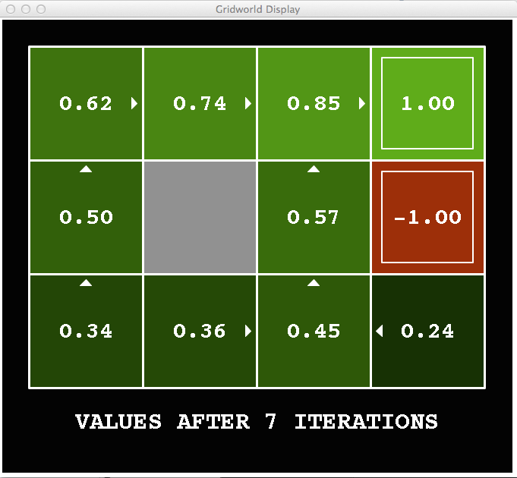
k=7
نویز = 0.2
تخفیف = 0.9
هزینه ی زندگی = 0
Notes:
Assuming zero living reward

Slide 31
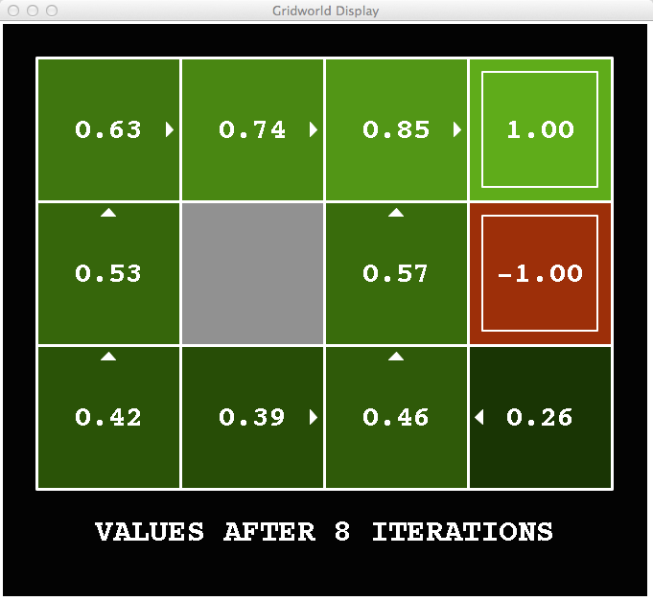
k=8
نویز = 0.2
تخفیف = 0.9
هزینه ی زندگی = 0
Notes:
Assuming zero living reward

Slide 32
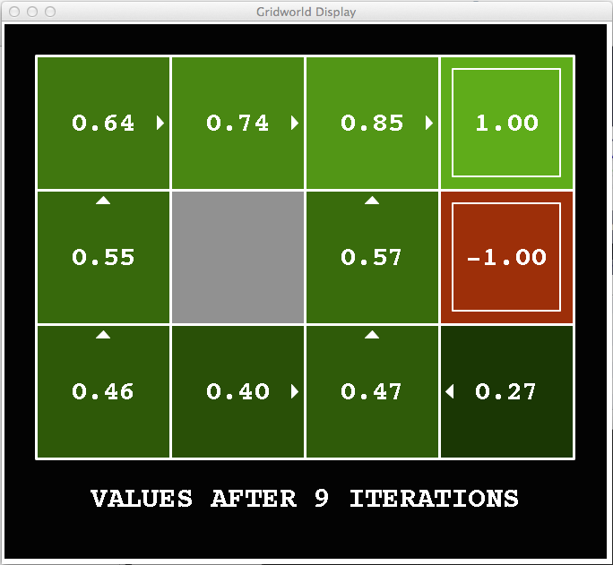
k=9
نویز = 0.2
تخفیف = 0.9
هزینه ی زندگی = 0
Notes:
Assuming zero living reward

Slide 33

k=10
نویز = 0.2
تخفیف = 0.9
هزینه ی زندگی = 0
Notes:
Assuming zero living reward

Slide 34

k=11
نویز = 0.2
تخفیف = 0.9
هزینه ی زندگی = 0
Notes:
Assuming zero living reward

Slide 35
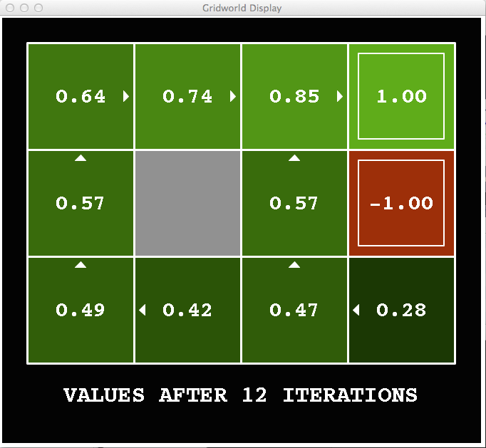
k=12
نویز = 0.2
تخفیف = 0.9
هزینه ی زندگی = 0
Notes:
Assuming zero living reward

Slide 36

k=100
نویز = 0.2
تخفیف = 0.9
هزینه ی زندگی = 0
Notes:
Assuming zero living reward

Slide 37
تکرار سیاست
گام 1: ارزیابی سیاست: سودمندی حالتها را تحت یک سیاست ثابت محاسبه کنید تا همگرا شوند.
گام 2: بهبود سیاست: با توجه به سودمندی محاسبه شده سیاست جدید را از طریق اجرای expectimax در یک گام بدست اورید.
این دو گام را تا نیل به همگرایی تکرار کنید.
این روش تکرار سیاست نام دارد.
بهینه است.
خیلی سریعتر همگرا می شود.

Slide 38
تکرار سیاست
ارزیابی: تحت سیاست ثابت π، مقادیر را از طریق رابطه زیر محاسبه کنید.
آنقدر ادامه دهید تا همگرا شود.
بهبود: سیاست جدید را با توجه به رابطه ی زیر حساب کنید.

Slide 39
مقایسه
هر دو روش تکرار ارزش و تکرار سیاست مقادیر بهینه را حساب می کنند.
در تکرار ارزش:
در هر دور، ارزشها به صورت صریح و سیاستها به صورت ضمنی به روز می شوند.
ما دنبال سیاستها نیستیم اما گرفتن max روی اعمال ما را به صورت ضمنی به سیاست بهینه می رساند.
در تکرار سیاست:
ما سیاست غیر بهینه را آنقدر تکرار می کنیم تا مقادیر حالتها همگر ا شوند. اما چون در هر حالت فقط یکی از اعمال را دنبال می کنیم خیلی سریع انجام می شود.
بعد از ارزیابی سیاست، با توجه به ارزشهای بدست امده یک سیاست جدید اتخاذ می شود.
یا سیاست جدید بهتر خواهد بود یا الگوریتم خاتمه می یابد.
هر دو روش از برنامه نویسی پویا برا ی حل MDP استفاده می کنند.

